Slide 1
Zagadki dźwięczności w języku polskim II
Upodobnienie postępowe
Eugeniusz Cyran
Instytut Filologii Angielskiej KUL

Slide 2
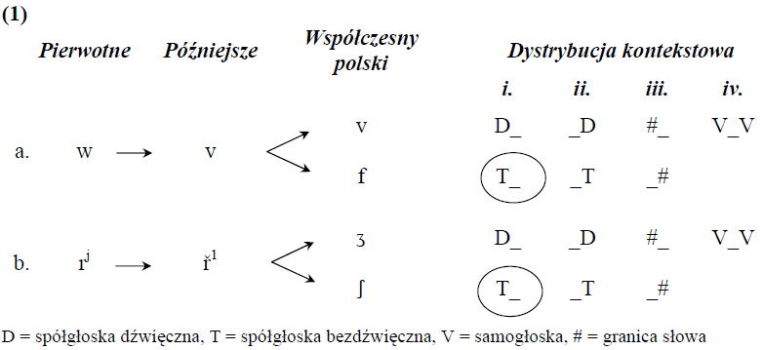
u8

Slide 3
Alternacje [v/f] i [Z/S] nie są do końca takie same…
mar[xf]ii – marche[f] – marche[f]ka
vs.
marche[v]ek – marche[v]a [v~f]
ku[tS]e - kute[r] – *kute[Z]em *[Z~S]
Taka sama dystrybucja dźwięczności ale nie ma alternacji [Z~S] w odniesieniu do T_. n.p. piekarz/piekarza/*piekrzę
Jest [r~Z] i [r~S]
Spółgłoski właściwe czy sonoranty?

Slide 4
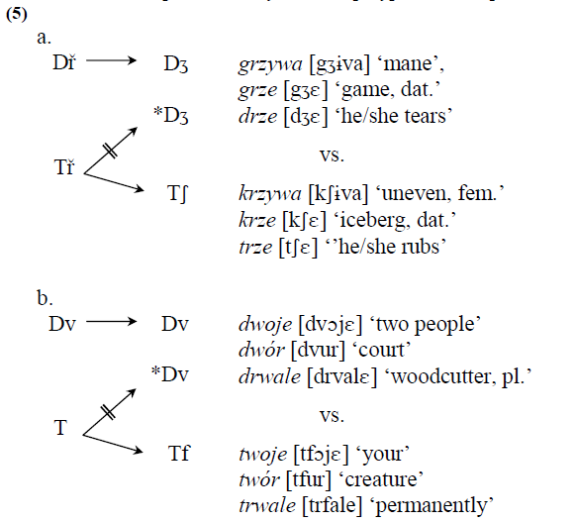

Slide 5
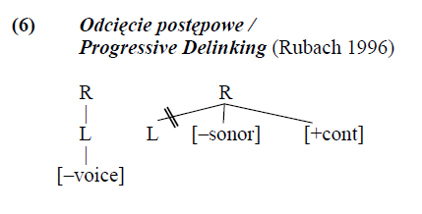

Slide 6
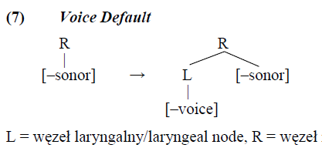

Slide 7
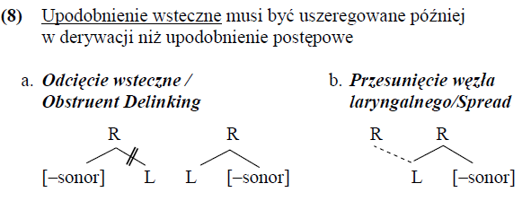
licz-ba, bab-ka

Slide 8
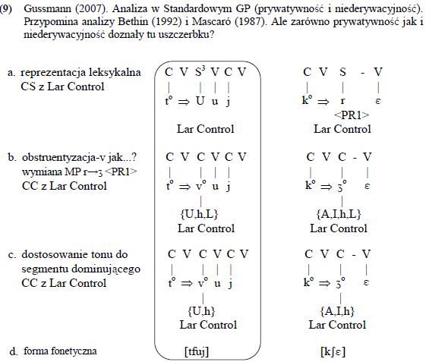

Slide 9
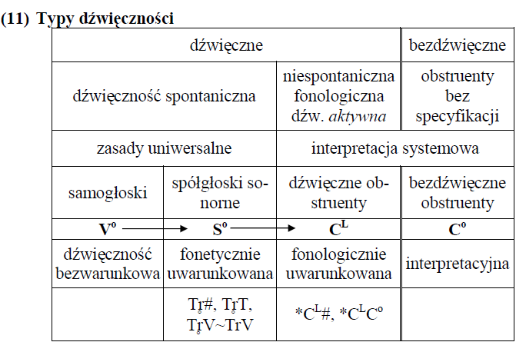

Slide 10
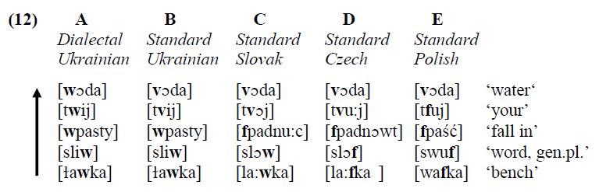
[w]
[w] ~ [v]
[v] ~ [f]
{U}
??????????????????????
{U,h,L} ~ {U,h}

Slide 11
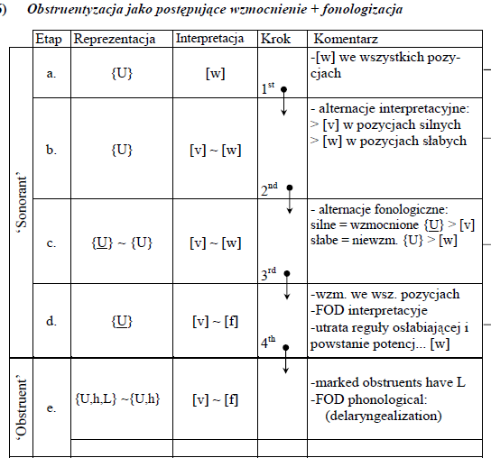
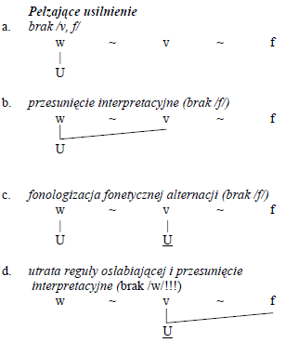
A nawet nie doszliśmy do spółgłosek właściwych (e)…

Slide 12
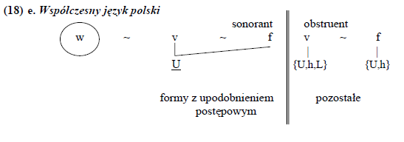

Slide 13
Dziękuję za uwagę!

